Slide 1
CHÀO MỪNG CÁC EM ĐẾN VỚI TIẾT HỌC HÔM NAY!

Slide 3
Thứ tư ngày tháng 12 năm 2021
Địa lý
Bài 17: Châu Á

Slide 4
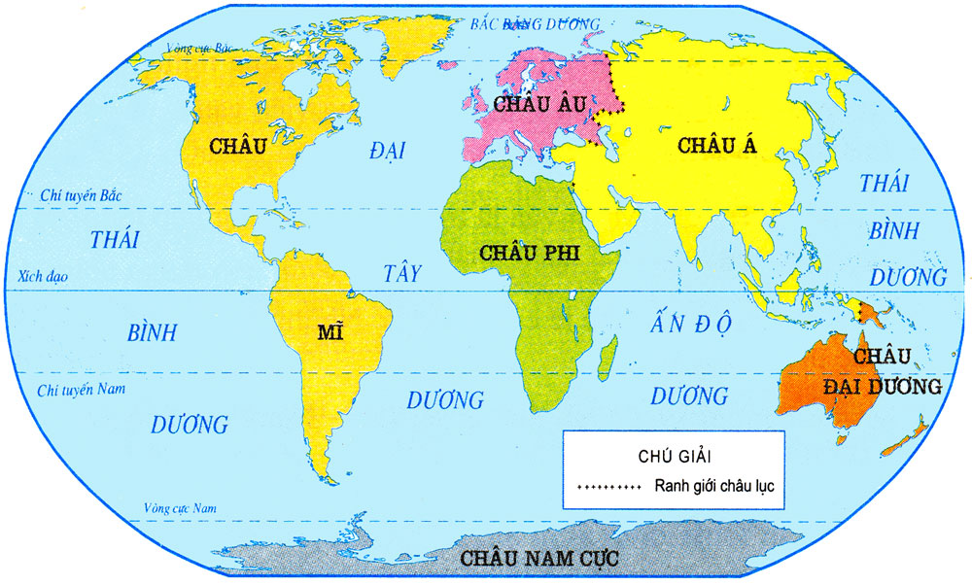
1. Vị trí địa lí và giới hạn
Bán cầu Bắc
- Châu Á nằm ở bán cầu nào, trải dài từ vùng nào đến vùng nào trên trái đất?
- Châu Á tiếp giáp với các châu lục và đại dương nào?
Bán cầu Nam

Slide 5
1. Vị trí địa lí và giới hạn
Bán cầu Bắc
- Châu Á nằm ở bán cầu Bắc, trải dài từ cực Bắc tới quá Xích đạo.
- Châu Á tiếp giáp với:
+Phía bắc giáp Bắc Băng Dương.
+ Phía đông giáp Thái Bình Dương.
+ Phía nam giáp Ấn Độ Dương.
+ Phía tây nam giáp với châu Phi.
+ Phía tây và tây bắc giáp với Châu Âu.
+ Phía đông nam giáp châu Đại Dương.
Bán cầu Nam

Slide 6
Châu Á gồm lục địa, đảo và các quần đảo xung quanh.
Châu Á gồm những phần nào?
Lục địa
Đảo và các quần đảo

Slide 7
Bảng số liệu về diện tích các châu lục
Châu lục | Diện tích (triệu km²)
Châu Á | 44
Châu Mĩ | 42
Châu Phi | 30
Châu Âu | 10
Châu Đại Dương | 9
Châu Nam Cực | 14
44
Châu Á có diện tích 44 triệu km² là châu lục có diện tích lớn nhất thế giới.
Châu Á có diện tích bao nhiêu? So với diện tích của các châu lục khác thì Châu Á có diện tích như thế nào?

Slide 8
Châu Á trải dài từ gần cực Bắc tới quá Xích đạo, ba phía giáp biển và đại dương.
Vị trí địa lý và giới hạn Châu Á
Châu Á là châu lục có diện tích lớn nhất thế giới.

Slide 9
2. Đặc điểm tự nhiên
a. Thiên nhiên Châu Á:
Châu Á được chia làm mấy khu vực? Đó là những khu vực nào?

Slide 10
Bắc Á
Trung Á
Đông Á
Tây Nam Á
Đông Nam Á
Nam Á

Slide 11
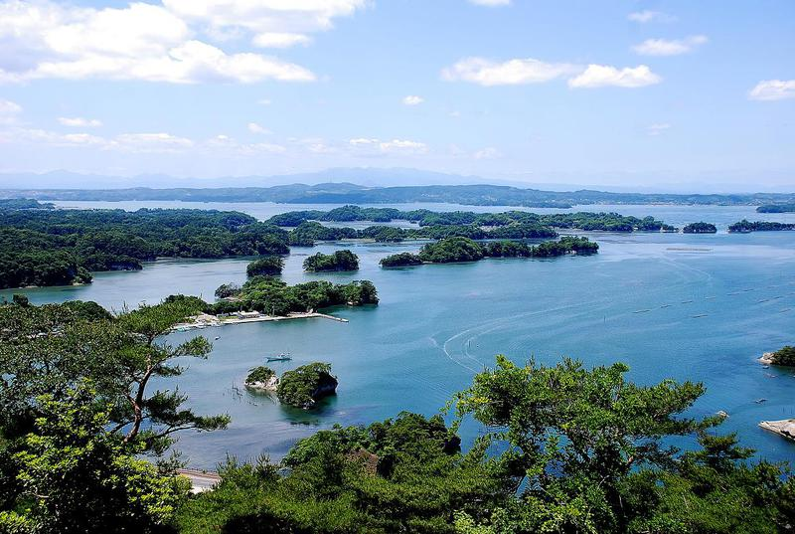
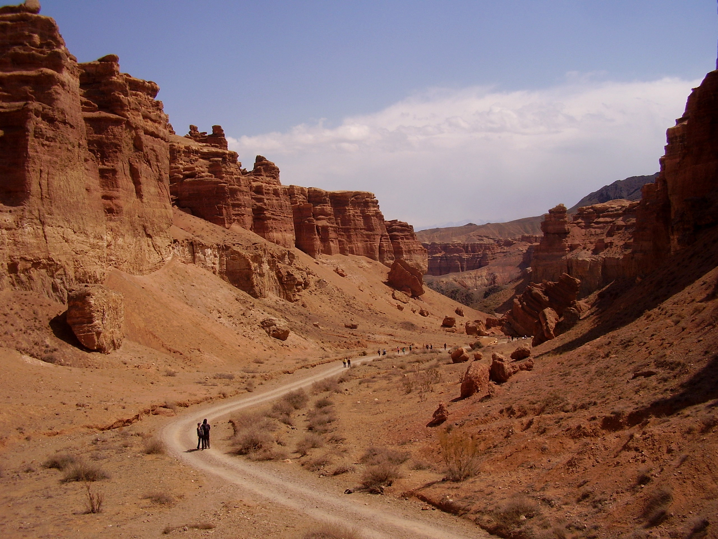
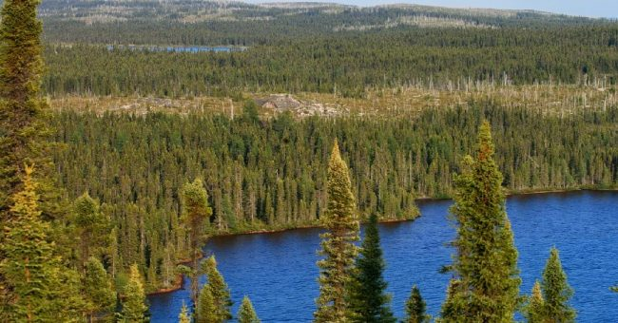
a) Vịnh biển (Nhật Bản)
b) Bán hoang mạc
(Ca-dắt-xtan)
c) Đồng bằng
(Bali, In-đô-nê-xi-a)
e) Dãy núi Hi-ma-lay-a
(phần thuộc Nê-pan)
d) Rừng tai-ga (Nga)

Slide 12
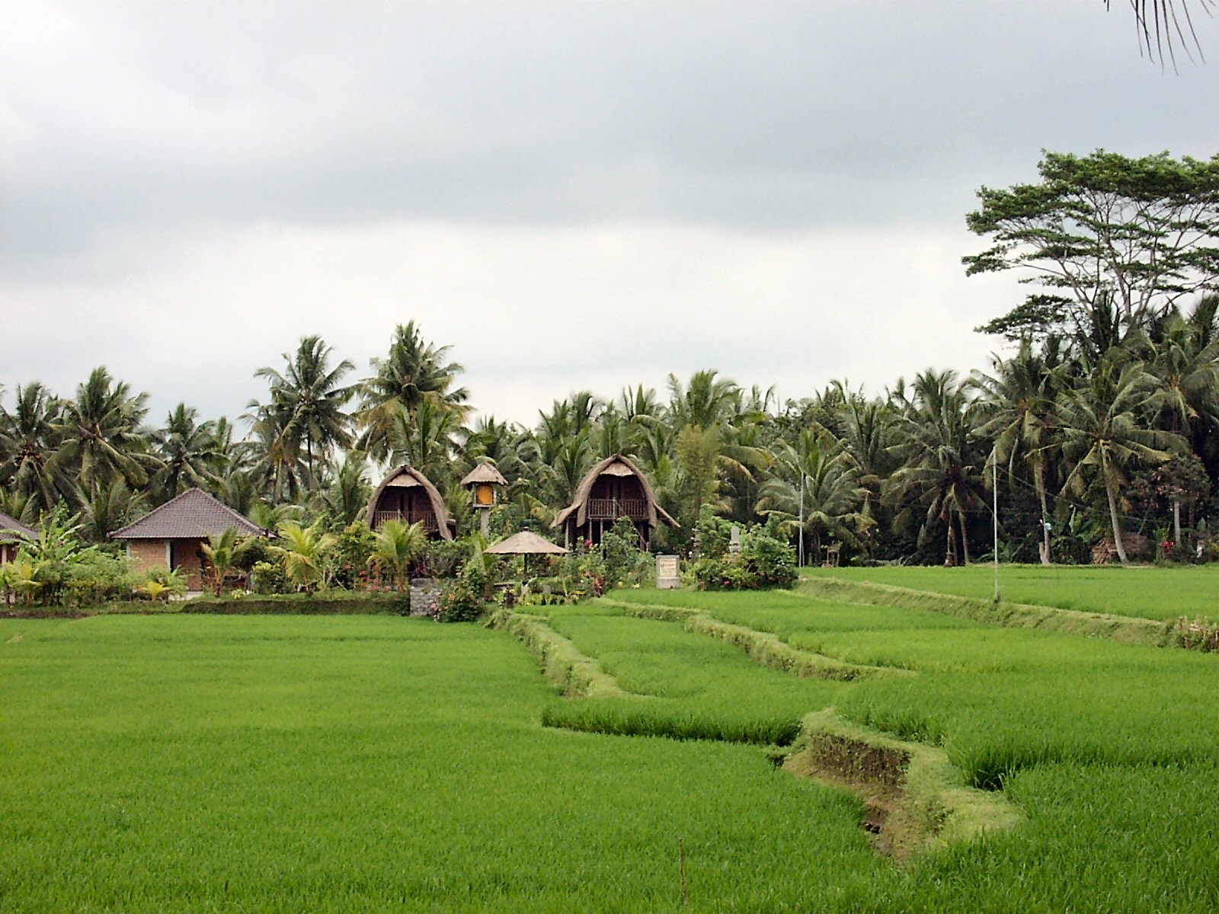
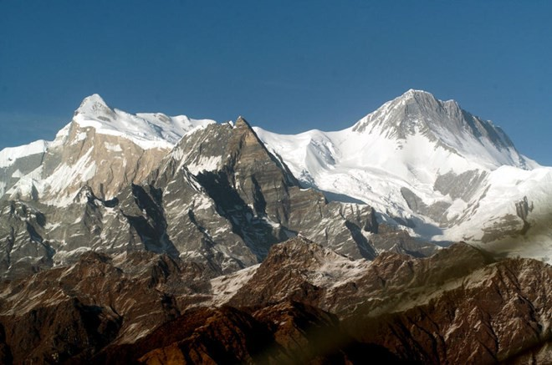
d
Bắc Á
b
Trung Á
a
Đông Á
e
Nam Á
Đông Nam Á
c

Slide 13
Thiên nhiên châu Á rất đa dạng và độc đáo.

Slide 14
Cao nguyên Tây Tạng
Tu viện Tiger' Nest ở Bhutan
Notes:
Cao nguyên Thanh Tạng hay cao nguyên Tây Tạng là một vùng đất rộng lớn và cao nhất thế giới, với độ cao trung bình trên 4.500 mét so với mực nước biển, bao phủ phần lớn khu tự trị Tây Tạng và tỉnh Thanh Hải của Trung Quốc cũng như Ladakh tại Kashmir của Ấn Độ.

Slide 15
Núi Phú Sĩ
(Nhật Bản)
Vạn Lý Trường Thành
(Trung Quốc)

Slide 16
Đảo Jeju (Hàn Quốc)
Quần đảo Madives (Ấn Độ)

Slide 17
Vịnh Hạ Long

Slide 18
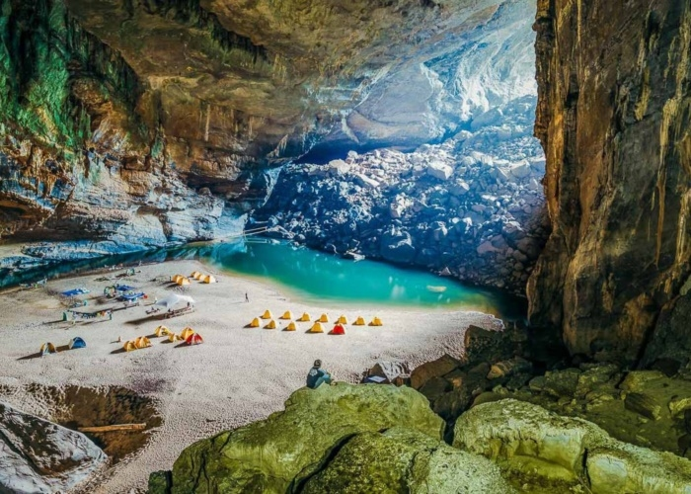
Hang Sơn Đoòng (Quảng Bình)

Slide 19
Động Phong Nha- Kẻ Bàng

Slide 20
2. Đặc điểm tự nhiên
b. Địa hình Châu Á:
Quan sát lược đồ, em hãy đọc tên:
a) Các đồng bằng của Châu Á và cho biết nằm ở khu vực nào?
b) Các dãy núi và sông lớn ở Châu Á.

Slide 22
Đỉnh E-vơ-rét thuộc dãy núi Hi-ma-lay-a cao nhất thế giới

Slide 23
Núi và cao nguyên chiếm 3/4 diện tích Châu Á, trong đó có những vùng núi rất cao và đồ sộ. Đỉnh E-vơ-rét thuộc dãy núi Hi-ma-lay-a cao nhất thế giới.

Slide 24
2. Đặc điểm tự nhiên
c. Khí hậu Châu Á:
CHÂU Á
Hàn đới
Ôn đới
Nhiệt đới
Nhiệt đới
Ôn đới
Hàn đới

Slide 25
HÀN ĐỚI
ÔN ĐỚI
NHIỆT ĐỚI
NHIỆT ĐỚI

Slide 26
Châu Á có đủ các đới khí hậu: hàn đới, ôn đới và nhiệt đới

Slide 27
GHI NHỚ
Châu Á nằm ở bán cầu Bắc, có diện tích lớn nhất trong các châu lục trên thế giới. Thiên nhiên của Châu Á rất đa dạng.

Slide 28
CẢM ƠN CÁC EM ĐÃ CÙNG CÔ HOÀN THÀNH TỐT TIẾT HỌC HÔM NAY!!!

